Slide 1














PLAYER 1
HIGHSCORE 2500
PLAYER 2
CHECKMK TRAINING
mATEUS DA FONTE
lEONEL SILIMA

Slide 2









O QUE É O CHECKMK
O CHECKMK É UMA PODEROSA PLATAFORMA DE MONITORIZAÇÃO DE DISPOSITIVOS, RECURSOS E APLICAÇÕES DE TI. ESSE SERVIÇO UTILIZA UMA ARQUITETURA COMPOSTA POR UM SERVIDOR CENTRAL, RESPONSÁVEL PELA MONITORIZAÇÃO DOS HOSTS E SERVIÇOS, E PELOS AGENTES, QUE PODEM SER INSTALADOS PELOS UTILIZADORES NOS SEUS HOSTS OU, EM ALGUNS CASOS, JÁ ESTÃO PRÉ-INSTALADOS POR EMPRESAS EM DISPOSITIVOS COMO ROTEADORES, SWITCHES, IMPRESSORAS, ETC.
Uma característica interessante do Checkmk é a possibilidade de realizar monitorização sem a necessidade de instalação de agentes. Isso é especialmente útil em cenários onde os hosts estão em plataformas em nuvem e podem ser acessados via API, tornando o processo de monitorização mais ágil e eficiente.

Slide 3

AS DIFERENTES VERSÕES DE CHECKMK
RAW
EnterprIse
Cloud
É a versão comercial do Checkmk, que oferece recursos adicionais em comparação com a edição Raw.
Inclui todos os recursos e funcionalidades da versão enterprise, mais alguns recursos adicionais voltados diretamente para a monitorização de serviços em nuvem, como AWS, GCP e Azure.
É a versão de código aberto e gratuita do Checkmk.
Oferece recursos básicos de monitorização de TI, como monitorazação de hosts, serviços, redes e aplicações
Inclui recursos avançados de monitorização, como monitorização de nuvem, automação, gerenciamento de configuração, relatórios e visualizações personalizadas.
Inclui uma vasta gama de plugins para monitorizar vários sistemas e serviços.
Disponibiliza o acesso ao push mode, no qual o push agent realiza a transmissão de dados por si só, sem que seja necessário que o servidor do checkmk realize algum request.
Ideal para pequenas e médias empresas que buscam uma solução de monitorização gratuita e flexível.
Possui suporte profissional da equipe do Checkmk, o que significa tempos de resposta mais rápidos e suporte mais especializado.
É uma versão menos eficiente e mais limitada no que diz respeito a monitorização de hosts e serviços e utilização de recursos, como CPU.
Permite o auto-registo de hosts, sem que seja necessário configurá-los manualmente. Estes podem ser objetos criados por AWS, GCP ou Azure, por exemplo.
É adequado para empresas que precisam de monitorização abrangente e escalável, além de suporte técnico dedicado.

Slide 4
DOWNLOAD E INSTALAÇÃO
Para realizar o download e a instalação do Checkmk, é fundamental preparar o ambiente do sistema operacional e instalar as dependências necessárias, como o Python e outras bibliotecas específicas do sistema. Essa etapa é essencial para garantir o correto funcionamento do Checkmk em sua máquina.
Após a conclusão das preparações, acesse a página oficial do Checkmk e faça o download da versão que melhor se adequa às suas necessidades. Existem várias opções disponíveis, como a versão "Raw Edition", que é gratuita e de código aberto, ou as versões "Enterprise" e "Cloud", que oferecem recursos adicionais para ambientes empresariais e de nuvem. É importante escolher a versão correta para o seu sistema operacional.
Lembre-se de que o servidor do Checkmk requer um kernel Linux para funcionar corretamente. No entanto, isso não significa que você não pode monitorar sistemas Windows e macOS. O servidor central do Checkmk pode estar localizado em uma máquina Linux ou em um contêiner, enquanto você ainda pode monitorar e gerenciar hosts Windows e macOS. Isso permite uma integração eficiente do Checkmk em ambientes heterogêneos.

Slide 5
DOWNLOAD E INSTALAÇÃO
download
Podemos transferir o pacote checkmk para dentro do nosso sistema linux com o comando:
# sudo wget https://download.checkmk.com/checkmk/"VERSÃO_CHECKMK".deb
Especificando a versão de checkmk que desejamos.
Instalação
A instalação é realizada de forma semelhante ao download, agora utilizaremos o gerenciador de pacotes disponibilizado pela nossa distribuição linux:
# sudo apt install ./check-mk-raw-2.2.0p7_0.jammy_amd64.deb
Agora podemos testar se a instalação foi efetuada corretamente com o comando:
# omd version
O output deve apresentar a versão instalada do checkmk.

Slide 6

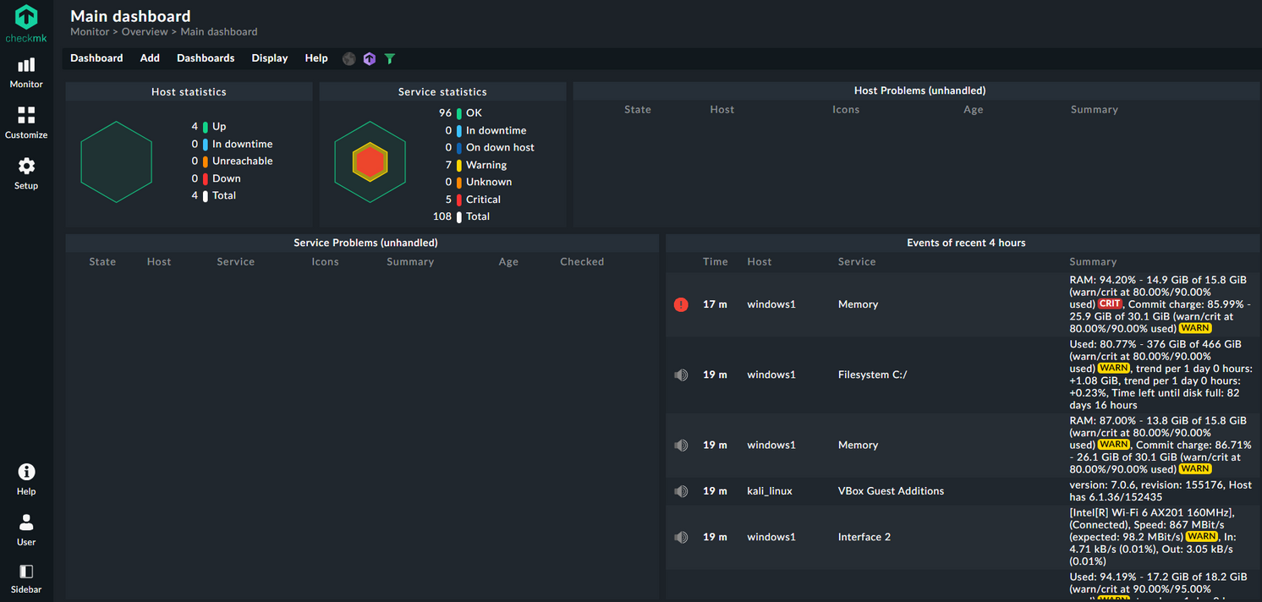
INTERFACE DE UTILIZADOR
MAIN DASHBOARD
Logo após realizar o login pela primeira vez no checkmk somos redirecionados para a main dashbord, que inicialmente estará vazia pois ainda não adicionamos nenhum host, o sistema de busca dentro do checkmk é do tipo "breadcrumbs", ou seja, um modelo hierárquico. Os menus no Checkmk são sempre específicos ao contexto, ou seja, você encontrará apenas entradas de menu para ações que fazem sentido na página atual.

Slide 7
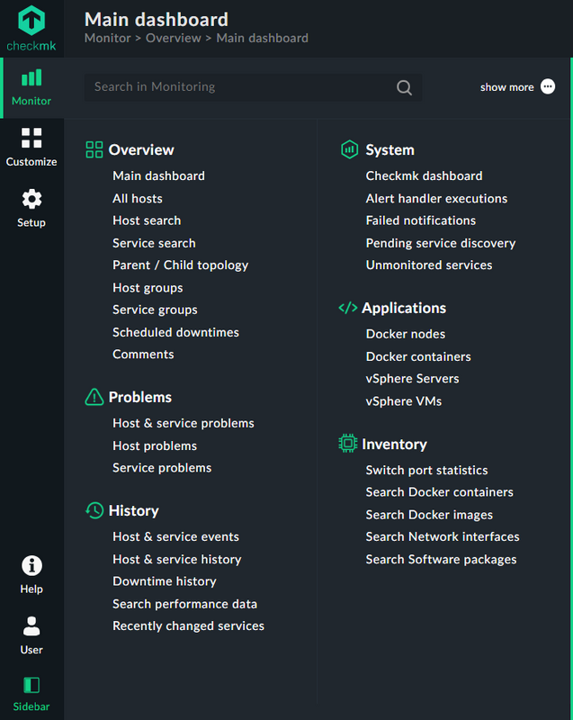
INTERFACE DE UTILIZADOR
MONITOR
Neste menu, você encontrará as ferramentas que fornecerão respostas para suas perguntas de monitorização. O menu é subdividido de acordo com os tópicos. Você encontrará os itens do menu listados abaixo de cada tópico.
Após selecionar uma das opções no menu Monitor, as informações solicitadas geralmente são exibidas na página principal, seja na forma de dashboard ou como uma view.

Slide 8
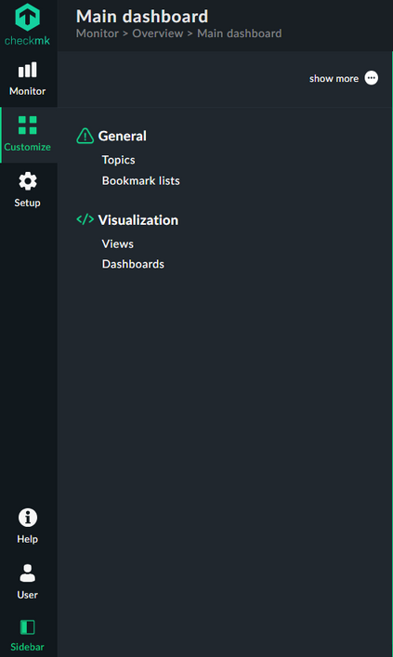
INTERFACE DE UTILIZADOR
CUSTOMIZE
A aba Customize nos permite criar views e dashboards personalizados, tornando assim a monitorização mais eficiente e direcionada aos nossos interesses e necessidades. Além disso, esse menu permite a criação de novos tópicos e Bookmark lists que podem ser acessadas via sidebar.

Slide 9
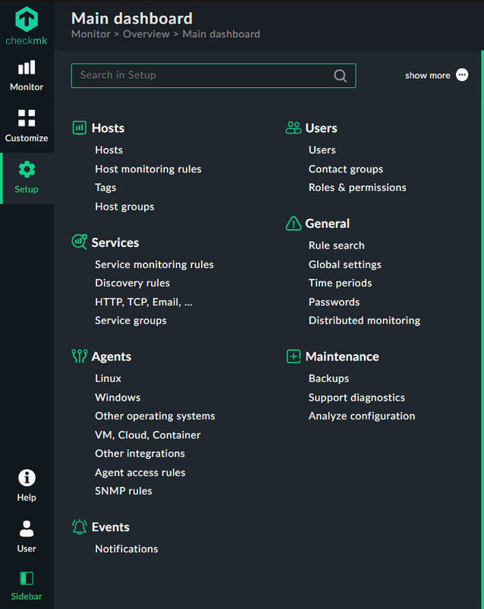
INTERFACE DE UTILIZADOR
setup
No menu de Setup, você pode realizar várias configurações essenciais para tornar o processo de monitorização eficiente e personalizado de acordo com suas necessidades. Aqui, você pode realizar a criação de hosts, definir regras de monitorização, configurar utilizadores e muito mais. É nesse menu que as configurações básicas e avançadas do Checkmk são realizadas.
Com o menu de Setup, você tem controle total sobre a monitorização da sua infraestrutura de TI. Você pode adicionar novos hosts e serviços para serem monitorados, criar regras para alertas e notificações, gerenciar permissões de acesso dos utilizadores e realizar outras configurações avançadas para otimizar o desempenho e a eficácia do Checkmk.
Este é um local central para personalizar e ajustar a monitorização de acordo com as especificidades do seu ambiente, garantindo que você obtenha as informações necessárias para a gestão eficiente dos recursos e a rápida identificação de problemas. O menu de Setup é uma parte crucial para configurar o Checkmk de acordo com suas necessidades de monitorização e garantir o melhor desempenho do sistema.

Slide 10
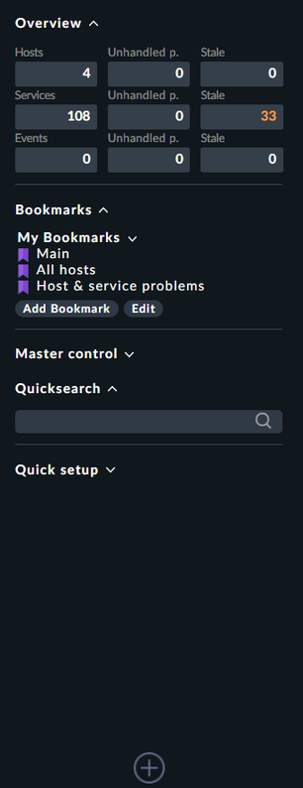
INTERFACE DE UTILIZADOR
A barra lateral (sidebar) oferece ao utilizador uma lista de snap-ins que atendem às necessidades individuais de cada utilizador. Por padrão, ela possui apenas o snap-in de "Overview", mas podemos adicionar mais conforme necessário, pressionando o botão de "+" no final da página. Um exemplo é o snap-in de "Bookmarks", que nos permite acessar diretamente diferentes views do Checkmk, sem a necessidade de pesquisar dentro dos menus. Isso proporciona uma navegação mais rápida e eficiente na plataforma.
sIdebar

Slide 11

Em termos de monitorização, hosts são dispositivos ou sistemas que você deseja monitorar em sua infraestrutura de TI. Esses dispositivos podem ser servidores, computadores, roteadores, switches, impressoras, máquinas virtuais, entre outros. Cada host é identificado por um nome e um endereço IP único. O Checkmk coleta informações e métricas desses hosts para garantir que estejam funcionando corretamente e para alertar sobre possíveis problemas
Hosts
PRINCIPIOS
Os serviços são componentes individuais de um host que são monitorados pelo Checkmk. Por exemplo, um servidor web pode ter serviços como HTTP, HTTPS, CPU, memória, espaço em disco e assim por diante. Cada serviço é monitorado quanto à disponibilidade e desempenho, e o Checkmk pode enviar alertas caso ocorram problemas em algum serviço específico
ServIços
Back to Agenda Page

Slide 12
Em uma configuração hierárquica de hosts, os parents representam hosts que são superiores ou contêm hosts filhos. Por exemplo, em uma topologia de rede com vários switches, você pode ter um switch central que é o parent de outros switches conectados a ele. Os hosts filhos estão dependentes dos hosts parents para funcionar corretamente. O Checkmk usa essa hierarquia para facilitar o monitoramento em larga escala e agrupar hosts relacionados em uma única visualização
Parents
PRINCIPIOS
Os agentes são pequenos programas ou scripts instalados em hosts que coletam informações específicas sobre o estado e o desempenho do host. Esses agentes são executados nos hosts e enviam os dados coletados para o servidor Checkmk. O Checkmk pode usar informações dos agentes para realizar a monitorização detalhado de cada host
AGENTES
Back to Agenda Page

Slide 13
No Checkmk, pastas são usadas para organizar hosts, serviços e outros elementos em grupos lógicos. Elas permitem uma organização hierárquica e estruturada dos elementos monitorados. As pastas são úteis para facilitar a localização e a gestão de hosts e serviços em ambientes complexos.
pastas
PRINCIPIOS
O Piggyback é uma técnica de monitorização que permite que um host envie informações adicionais para outro host. Por exemplo, um host pode enviar dados de outros dispositivos que ele gerencia, permitindo que o Checkmk consolide as informações e forneça uma visão abrangente do ambiente monitorado
pIggyback
Back to Agenda Page

Slide 14
As tags são rótulos atribuídos aos hosts ou serviços para categorizá-los com base em características específicas. As tags ajudam a agrupar hosts e serviços de forma lógica e flexível, facilitando a filtragem e a criação de regras personalizadas de monitoramento.
tags
PRINCIPIOS
Labels são rótulos que podem ser usados para identificar hosts ou serviços com informações adicionais ou personalizadas. Os labels não afetam diretamente o processo de monitoramento, mas podem ser úteis para adicionar notas ou informações específicas a elementos monitorados
labels
Back to Agenda Page

Slide 15




Back to Agenda Page
01
07
12
users
roles
Parents
Utilizadores no Checkmk são as contas individuais que têm acesso à interface de gerenciamento e monitorização. Cada utilizador tem suas próprias credenciais de login e permissões atribuídas. Dependendo das permissões concedidas a cada utilizador, eles podem visualizar informações, fazer alterações de configuração, gerenciar hosts, serviços e muito mais
As roles (funções) são grupos predefinidos de permissões que podem ser atribuídos a utilizadores. Cada role possui um conjunto específico de permissões que determinam o que um utilizador pode fazer no Checkmk. Existem várias roles pré-configuradas, como "Administrator", "Normal User" e "Guest", mas também é possível criar roles personalizadas com permissões sob medida para atender às necessidades específicas
Os contact groups (grupos de contatos) são usados para agrupar vários contatos que devem ser notificados em caso de problemas de monitorização. Os contatos podem ser administradores ou pessoas responsáveis pela manutenção e solução de problemas em diferentes partes do sistema. Ao atribuir contact groups a hosts ou serviços específicos, o Checkmk notificará todos os membros do grupo quando ocorrerem eventos relevantes, como alertas de problemas ou falhas.

